Slide 1
Тема уроку: Десятковий дріб. Запис десяткового дробу
Мета уроку: сформувати уявлення про десяткові дроби; домогтися засвоєння розрядів десяткового дробу; сформувати вміння читати і записувати десяткові дроби; сприяти розвитку пізнавального інтересу учнів; формувати вміння аналізувати інформацію; виховувати позитивне ставлення до навчання.

Slide 2
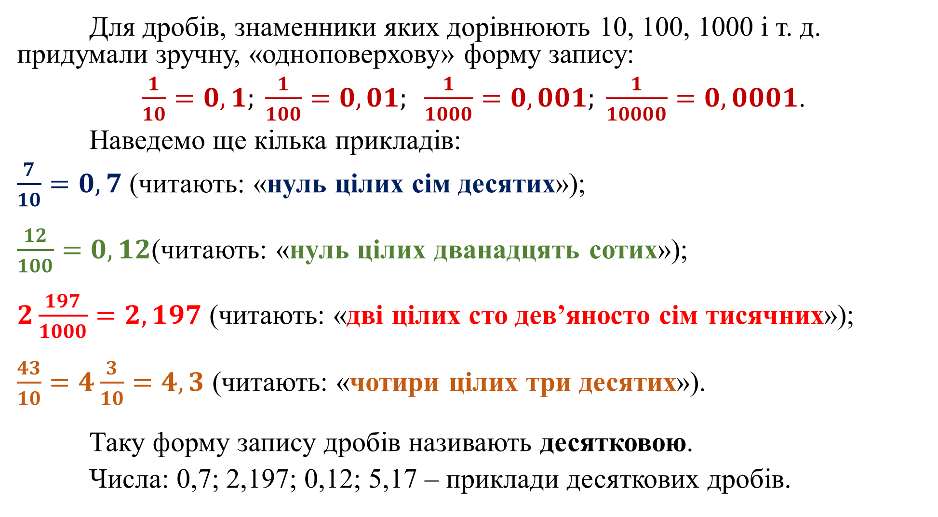
Для дробів, знаменники яких дорівнюють 10, 100, 1000 і т. д. придумали зручну, «одноповерхову» форму запису:
$\frac{1}{10}=0,1; \frac{1}{100}=0,01; \frac{1}{1000}=0,001; \frac{1}{10000}=0,0001$.
Наведемо ще кілька прикладів:
$\frac{7}{10}=0,7$ (читають: «нуль цілих сім десятих»);
$\frac{12}{100}=0,12$(читають: «нуль цілих дванадцять сотих»);
$2\frac{197}{1000}=2,197$ (читають: «дві цілих сто дев’яносто сім тисячних»);
$\frac{43}{10}=4\frac{3}{10}=4,3$ (читають: «чотири цілих три десятих»).
Таку форму запису дробів називають десятковою.
Числа: 0,7; 2,197; 0,12; 5,17 – приклади десяткових дробів.

Slide 3
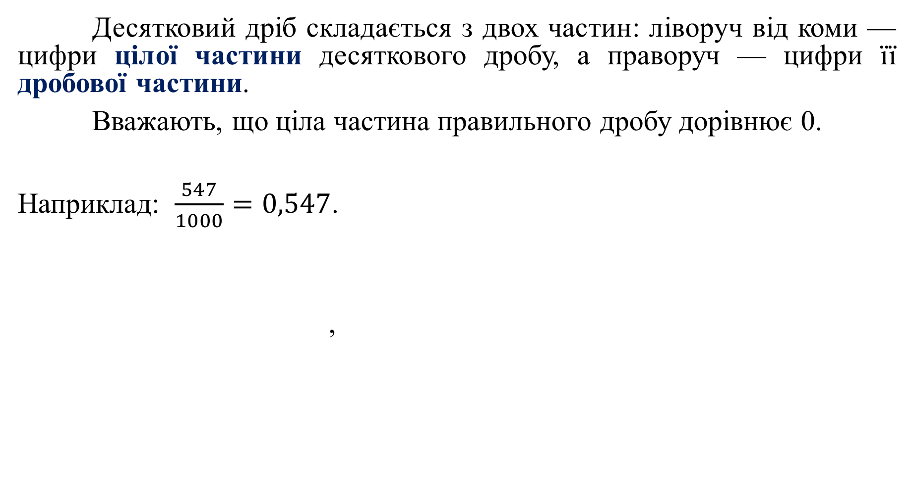
Десятковий дріб складається з двох частин: ліворуч від коми — цифри цілої частини десяткового дробу, а праворуч — цифри її дробової частини.
Вважають, що ціла частина правильного дробу дорівнює 0.
Наприклад: $\frac{547}{1000}=0,547$.
,
0
547
Дробова частина
Ціла частина

Slide 4
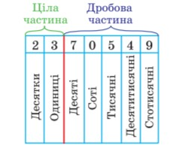
Нагадаємо, що десятковий запис натурального числа має таку властивість: одиниця молодшого розряду в 10 разів менша від одиниці сусіднього старшого розряду. Така властивість притаманна й запису десяткових дробів. Отже, одразу після коми йде розряд десятих, далі розряд сотих, потім розряд тисячних і т. д.
Наприклад, наведемо назви розрядів числа 23,70549:

Slide 5

Щоб швидко прочитати десятковий дріб, достатньо подивитися, на яко­му місці після коми стоїть останній десятковий знак.

Slide 6
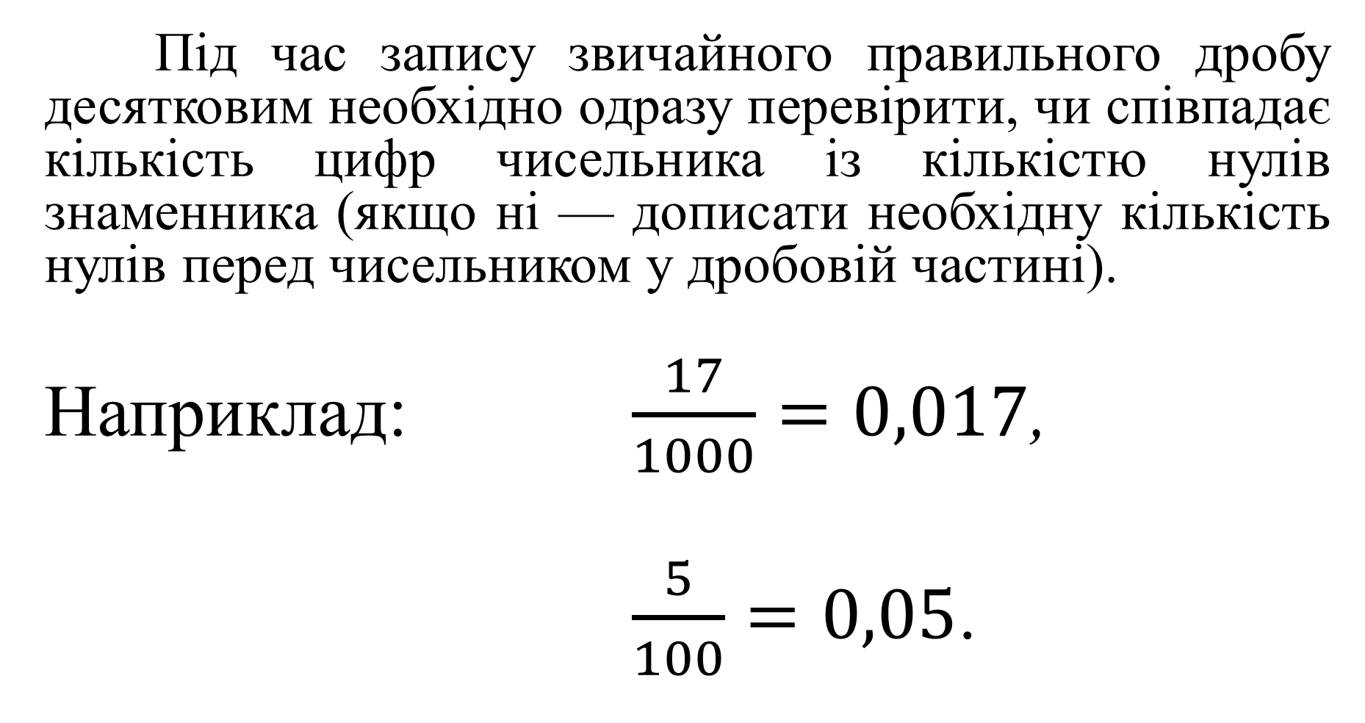
Під час запису звичайного правильного дробу десятковим необхідно одразу перевірити, чи співпадає кількість цифр чисельника із кількістю нулів знаменника (якщо ні — дописати необхідну кількість нулів перед чисельником у дробовій частині).
Наприклад: $\frac{17}{1000}=0,017$,
$\frac{5}{100}=0,05$.

Slide 7

Виконаємо вправи №№ 804, 806, 808.
№ 804. Запишіть у вигляді десяткового дробу:
1)$\frac{7}{10}=0,7;$ 4)$9\frac{83}{100}=9,83$; 7)$74\frac{13}{100 000}=74, 00 013$; 10)$1\frac{1}{10}=1,1$;
2)$\frac{27}{100}=0,27;$ 5)$1\frac{5}{100}=1,05$; 8)$\frac{6}{1000}=0,006$; 11)$1\frac{1}{100}=1,01$;
3)$21\frac{8}{10}=21,8;$ 6)$18\frac{45}{1000}=18,045$; 9)$\frac{12}{10 000}=0,0 012$; 12)$1\frac{1}{1000}=1,001.$
№ 806. Виділіть цілу та дробову частини числа й запишіть дане число у вигляді десяткового дробу:
1)$\frac{34}{10}=3\frac{4}{10}=3,4;$ 3)$\frac{9266}{100}=92\frac{66}{100}=92,66;$
2)$\frac{3978}{1000}=3\frac{978}{1000}=3,978;$ 4)$\frac{\text{2 948 697}}{100 000}=29\frac{48 697}{100 000}=29,48 697.$

Slide 8
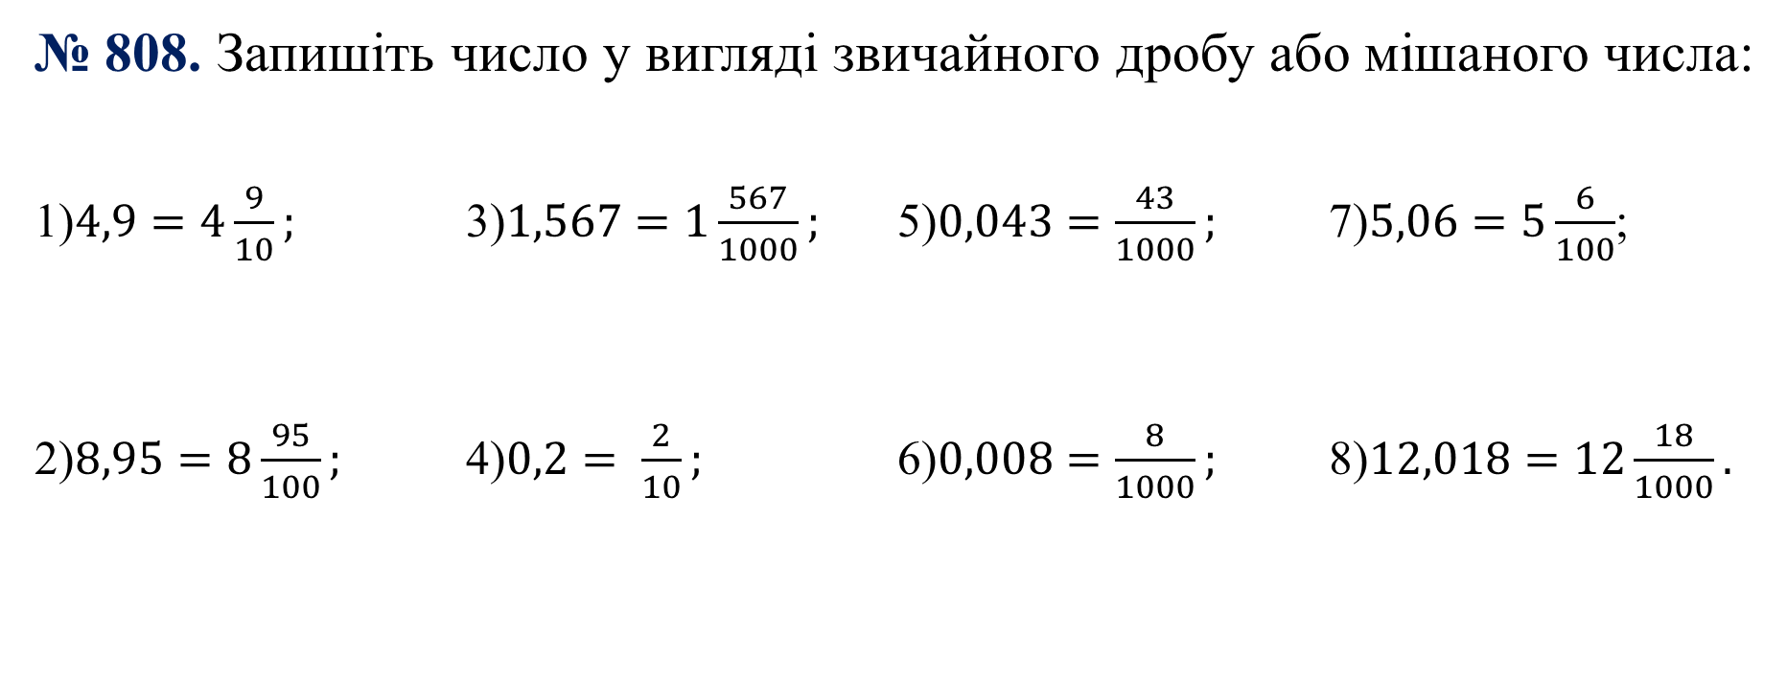
№ 808. Запишіть число у вигляді звичайного дробу або мішаного числа:
1)$4,9=4\frac{9}{10};$ 3)$1,567=1\frac{567}{1000};$ 5)$0,043=\frac{43}{1000};$ 7)$5,06=5\frac{6}{100}$;
2)$8,95=8\frac{95}{100};$ 4)$0,2= \frac{2}{10};$ 6)$0,008=\frac{8}{1000};$ 8)$12,018=12\frac{18}{1000}.$

Slide 9
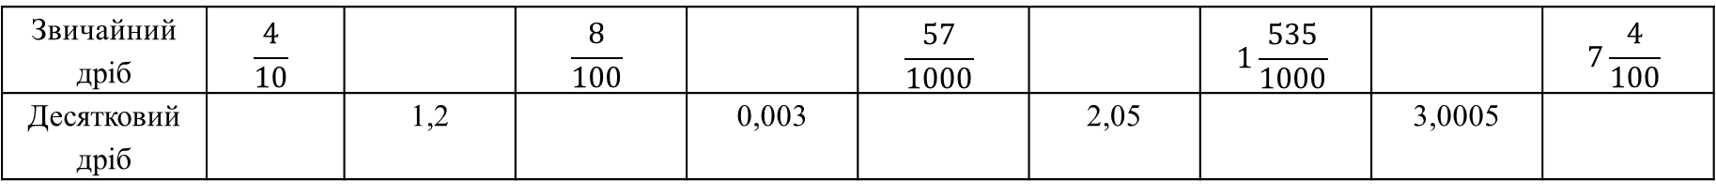
Домашнє завдання:
1.Заповніть порожні комірки таблиці:
2.Запиши десятковим дробом:
1)25 цілих 8 десятих;
2)0 цілих 9 десятих;
3)9 цілих 7 десятих 2 сотих;
4)115 цілих 57 тисячних.
Звичайний дріб | $$\frac{4}{10}$$ |  | $$\frac{8}{100}$$ |  | $$\frac{57}{1000}$$ |  | $$1\frac{535}{1000}$$ |  | $$7\frac{4}{100}$$
Десятковий дріб |  | 1,2 |  | 0,003 |  | 2,05 |  | 3,0005

